Slide 1
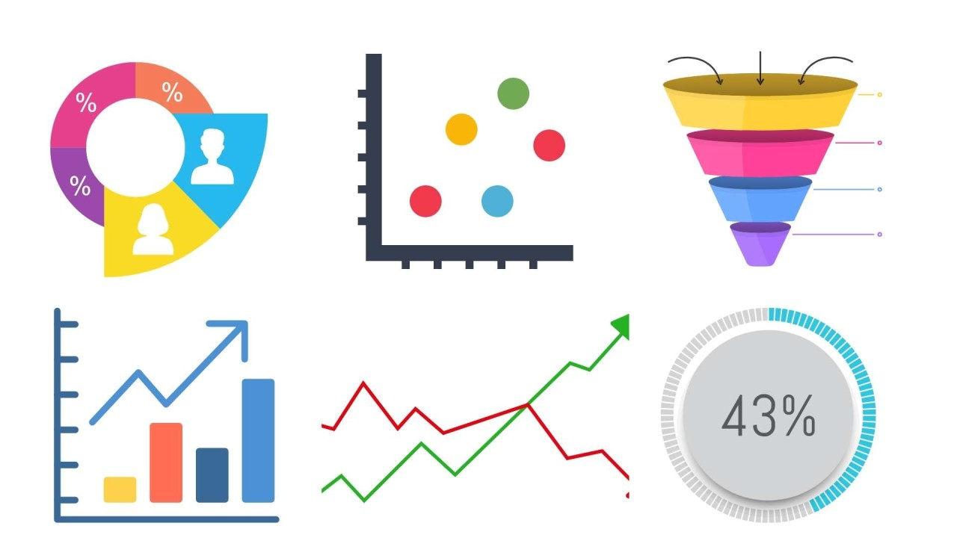
ETKİLİ GRAFİKLER ve DİYAGRAMLAR NASIL OLUŞTURULUR?

Slide 2
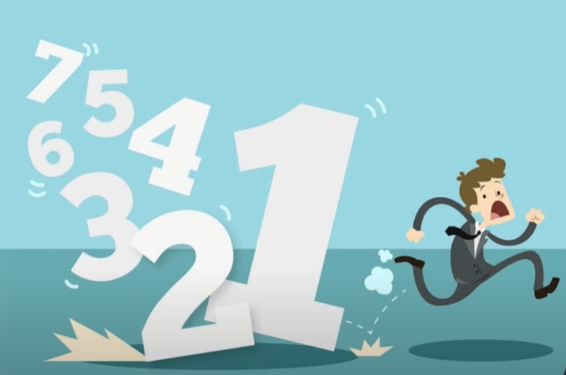
Notes:
Çoğu iletişimci sayılardan oldukça korkar.
Bazen çok büyük veriler içeren Excel dosyalarına sahipsinizdir ve bunu nasıl anlaşılır hale getirirsiniz ve aslında onun aracılığıyla çıkarımlar yaparak hikayeler anlatırsınız. Tabi ki bunun yolları mevcut. Günümüz çağında bundan kaçamazsınız çünkü verileri kucaklamalı ve onu hikayeler anlatmak için kullanmamız gerekir. Yani ‘’GÖRSEL’’ iletişimin büyük bir parçasıdır.

Slide 3
Grafiklerinizin ilk bakışta anlaşılmasını nasıl kolaylaştırabilirsiniz?
Kilit noktalarınızı öne çıkarmak için tasarım ilkeleri nasıl kullanılır?
Bilgileri görselleştirmek için kullanabileceğiniz diyagram türleri
Alegoriler ve analojiler biçimindeki görselleştirmeler nasıl kullanılılır?
Notes:
Bu sunum, çizelge ve grafiklerinizdeki önemli noktaları nasıl öne çıkaracağınızı kapsamaktadır. Bilgilerinizi görselleştirmek için kullanabileceğiniz kavramsal diyagram türleri hakkında bilgi edinmiş olacağız. Bu sunu
Analoji: "Bir müzik grubu, bir işletmeye benzer. Her üyenin farklı bir rolü vardır ve her biri birlikte çalışarak ortak hedeflere ulaşır." Simon Sinek
Alegori: "Bir işletmeyi yönetmek, bir yelkenli gemiyi yönetmek gibidir. Rüzgarı doğru yöne almazsanız, hedefinize ulaşamazsınız." Thomas J. Watson
m sonunda şunlara değinmiş olacağız:
Özetle bu benzetme tekniklerini (alegori, metafor ve analoji) karmaşık ve soyut kavramları basit ve anlaşılır bir şekilde açıklamak için kullanılabilirsiniz. Böylece mesajlarınızı daha etkili ve akılda kalıcı bir şekilde iletebilirsiniz.

Slide 4
Modül 1 İkna Edici Tablolar ve Grafikler Nasıl Oluşturulur
Hemen bir grafik seçme dürtüsüne direnin
Grafik oluşturmaya başlamadan önce bağlam için danışma
Verilerinizi bir noktaya değinmek için nasıl kullanabilirsiniz?
Dağınıklığı azaltarak grafiğinizi iyileştirin
Grafiğin bir ucundan diğerine göz hareketini sınırlayın

Slide 5
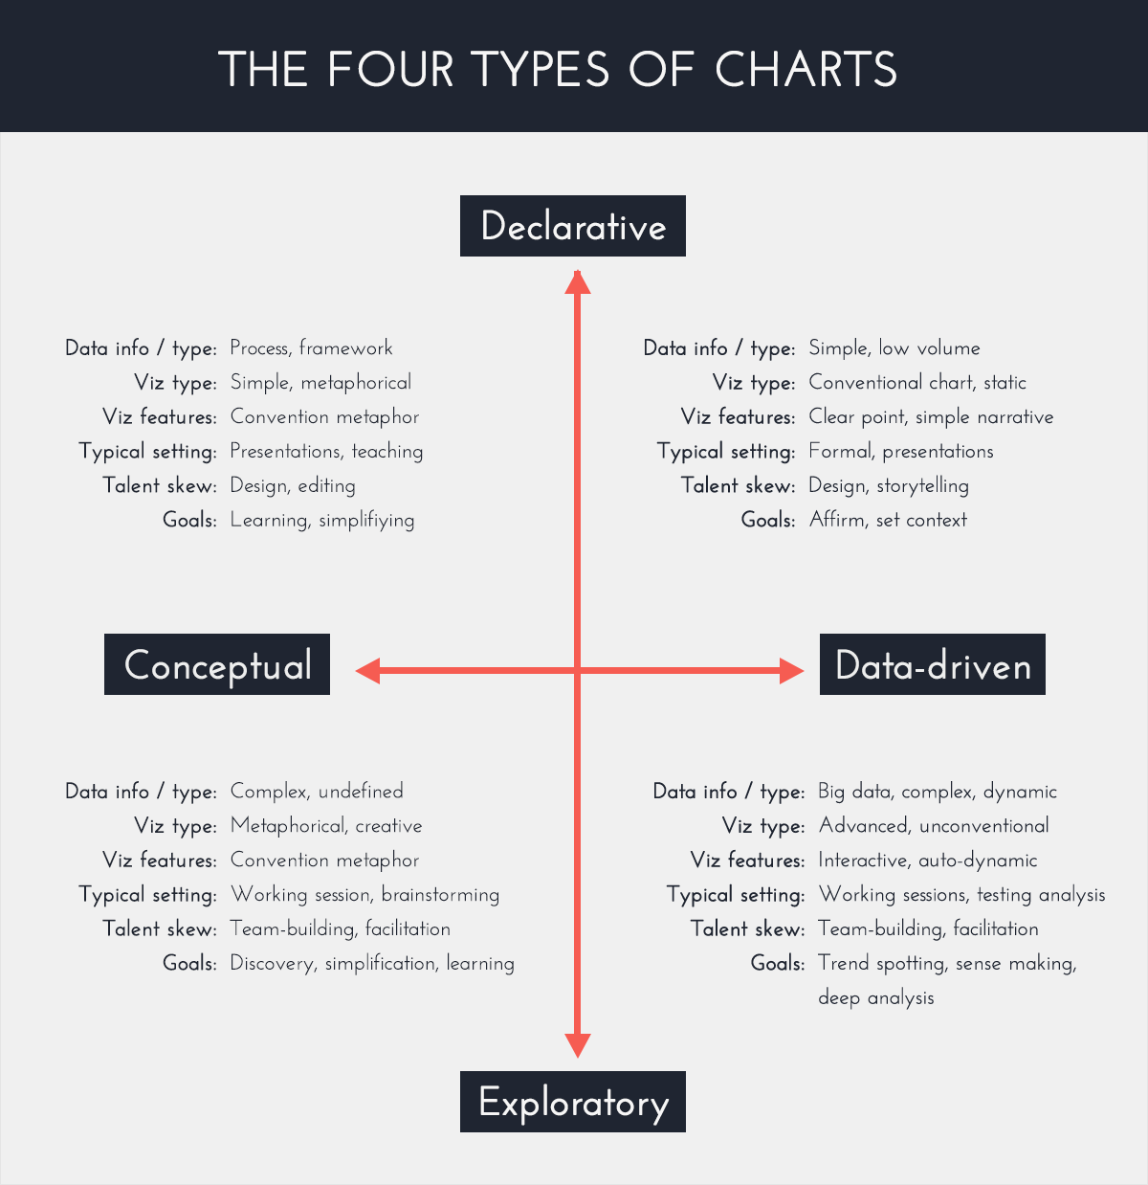
Notes:
Bir sunum oluşturmak istediğinizde, önce beyin fırtınası yapıp işleri bir araya getirmeniz ve ardından oluşturma sürecine girmemiz gerekir
BİLDİRİMSEL
KAVRAMSAL VERİ TABANLI
KEŞİFSEL
Hangi çeyreğe girdiğinize bağlı olarak, kullanacağınız grafik türüne siz karar vereceksiniz

Slide 6




Notes:
Öncelikle hedef kitlenizin kim olduğunu bilmelisiniz. Hedef kitleniz kimdir, çünkü sunum yapacağınız izleyici kitlesinin türüne göre onlara uygun bir şekilde yaklaşmanıza yardımcı olur.
Hedef kitlenizin ne bilmesini istiyorsunuz? Üçüncüsü, kullanılacak gerçek ortamı belirlemeniz gerek bir etkinlik için mi yoksa konferans için mi?
Kullanılacak gerçek ortamı belirlemeniz gerekiyor Bu grafik ön plana mı çıkacak, örneğin satış ve pazarlama amaçlı mı yoksa kuruluşunuz içindeki dahili kullanımlara mı yönelik olacak
Son olarak Peki bu noktaya değinmek için verilerinizi nasıl kullanabilirsiniz?

Slide 7
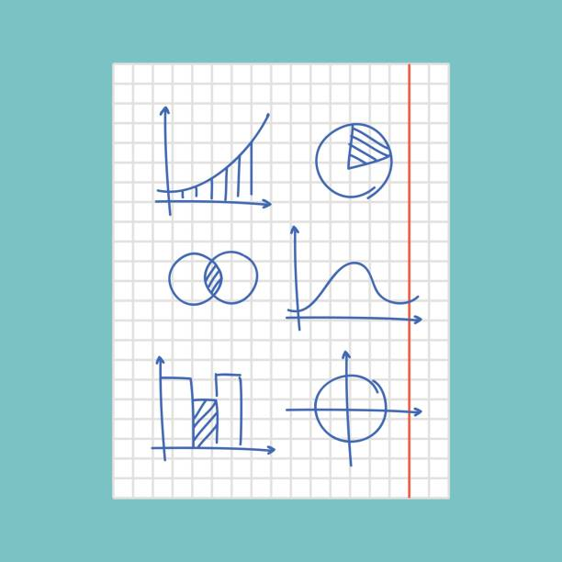
Modül 2 Mesajınız için Doğru Grafik Türünü Seçme
Öncelikle, en çok işe yarayacağını düşündüğünüz grafik türünü seçmek için acele etmeden fikirlerinizi kağıda dökün.

Slide 8
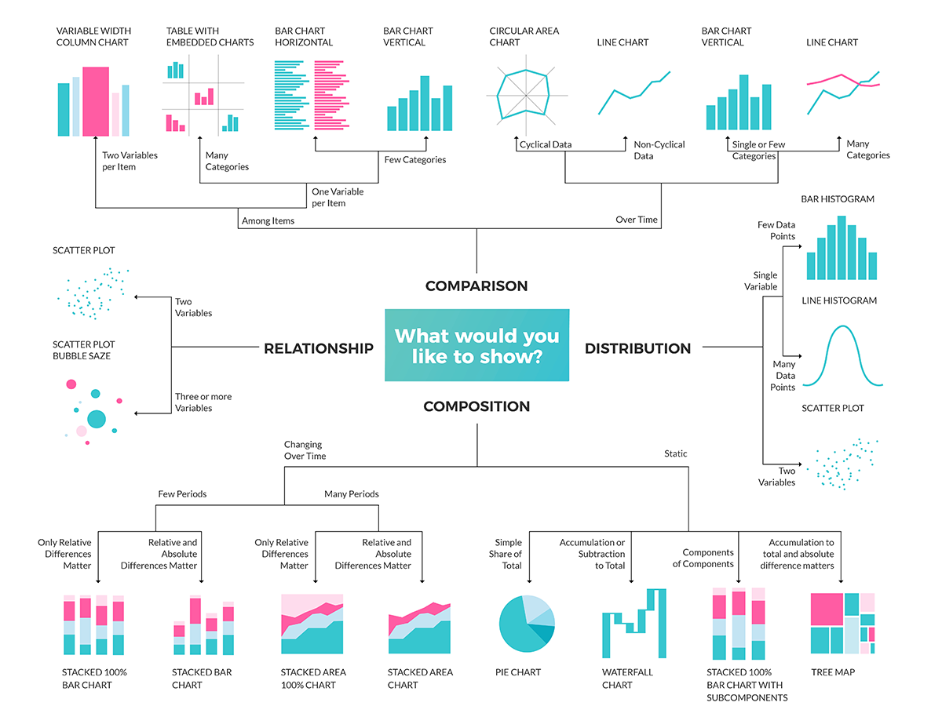
Notes:
Hedef kitlenizin neyi bilmesini istediğinizi tanımladıktan sonra, bu anahtar kelimelerden bazılarını bu kullanışlı kopya kağıdında özetlenen farklı grafik türleriyle eşleştirebilirsiniz

Slide 9
Modül 3 Kilit Noktalarınızı Öne Çıkartın
Tablonuzdaki her bir unsur için kendinize sorun:
Temel mesajımı iletmek için buna ihtiyacım var mı?
Cevabınız hayır ise, o zaman elemine etmeyi düşünün.
Bu özetlenebilir mi?
Belirli ayrıntılar gerekli değilse, belirli unsurları daha geniş kategoriler halinde gruplandırarak özetlemeyi düşünün

Slide 10
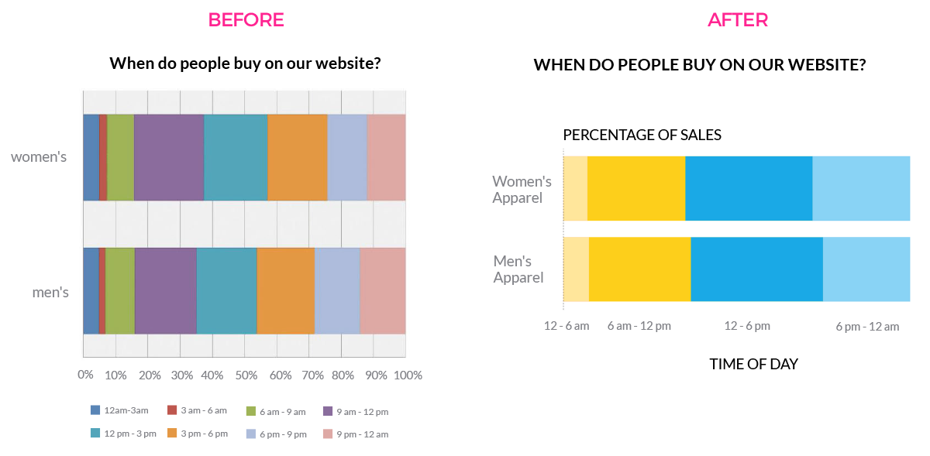
Notes:
Bu grafiğin başlığı burada.
Bir soru sordu, tam bir cümle,
İnsanlar Web Sitemizden Ne Zaman Satın Alır?
Aşağıya bakarsanız, bunun birçok farklı unsuru olduğunu görürsünüz.
Kadın ayakkabısı var, erkek ayakkabısı var, bilmiyorum, kadın ayakkabısı mı bu?
Erkek pantolonu mu? Bunu tanımlamaz. Yani orada 1 numaralı sorun var.
burada ve üstünde büyük bir gösterge var, aslında çok sayıda farklı satır veya verilerin farklı renklerde segmentasyonu var.
Bunu biraz basitleştirelim.
Aynı bilgidir ancak basitleştirilmiştir. Aynı başlık, ancak bu durumda yaptığımız şey bu segmentleri sadece dört gruba ayırmak. Gece 12 ila 18 arası ve akşam 12 ila 18 arası mavi alanın en çok kadın ve erkek kıyafetlerinin bu siteden satın alındığını açıkça görebilirsiniz. Bu, bu grafiği daha kolay, atıştırmalık bir şekilde anlamanızı sağlar

Slide 11
Modül 4 Önemli Noktaları Vurgulamak İçin Renk Kullanın
Açık gri bir renk uygulayarak tüm grafik öğelerini arka plana taşıyın.
Bu unsurlardan en önemlilerini gözden geçirin ve öne çıkmalarını sağlamak için boyutu büyütmek, belirli çizgileri kalınlaştırmak, renk uygulamak, veri açıklayıcıları veya etiketler eklemek gibi farklı tasarım teknikleri kullanın.

Slide 12
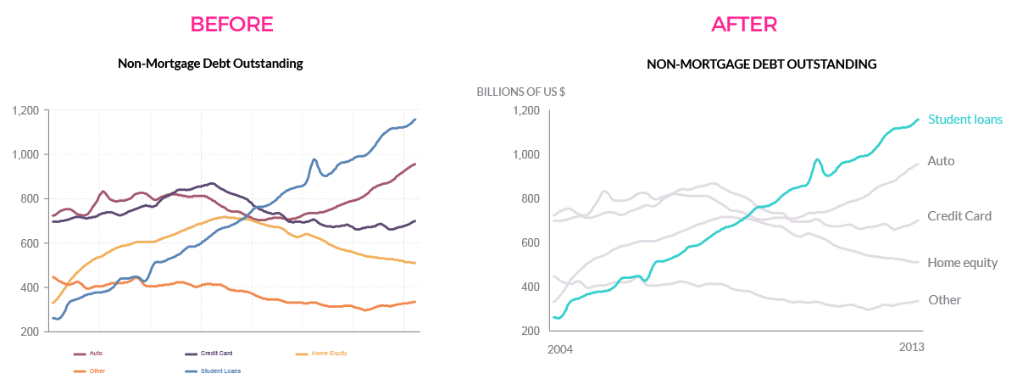
Notes:
Bu, İpotek Dışı Borç Ödenmemiş borcuyla ilgili bir grafiktir.
farklı çizgi var, farklı renklerde ve hangisine bakacağınızı gerçekten bilmiyorsunuz
Ama belki de bu durumda yapmak istediğiniz şey öğrenci borcuna odaklanmaktır
Yani sen buna odaklan. Yaptığımız şey aslında tüm grafik öğelerini arka plana itmek,

Slide 13
Modül 5 Birkaç Renge Bağlı Kalın
En önemli noktaları vurgulamak için yalnızca iki ila üç renk kullanın.
Geri kalan bilgiler için gri kullanın

Slide 14
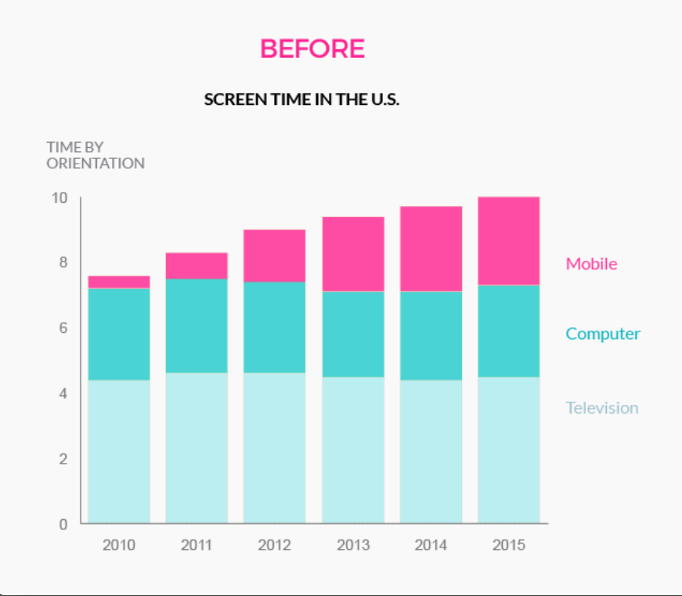
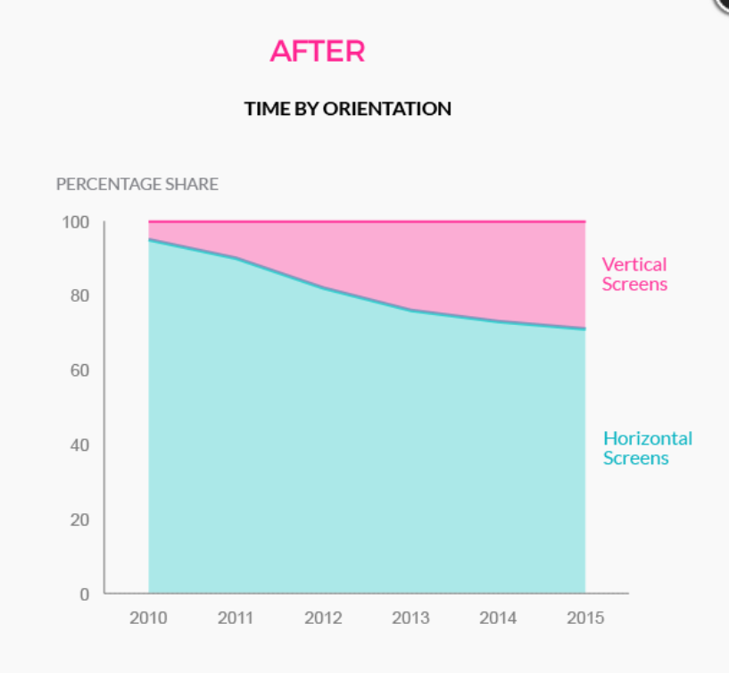
Zaman Oryantasyonuna Göre 10
Mobil, Bilgisayar, Televizyon
Yüzde Pay 100
Dikey Ekranlar, Yatay Ekranlar
Notes:
önemli noktaları vurgulamak için bir öncekine çok benzer şekilde yalnızca iki veya üç renk kullanmak.
Bu da farklı bir grafik türüne örnek.

Slide 15
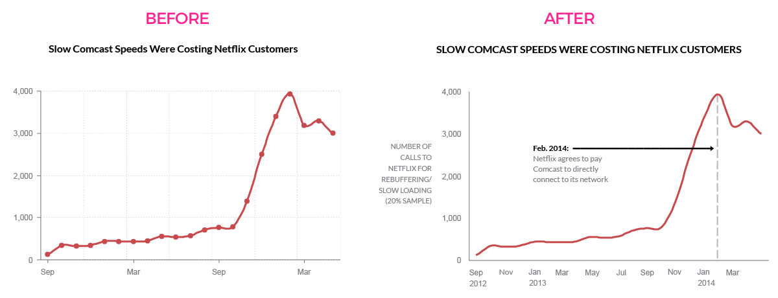
Modül 6 Grafiklerinizdeki Dağınıklığı Giderin
Mümkün olduğunda grafik kılavuz çizgilerini ve kenarlıklarını kaldırın.
Notes:
Örnek olarak,
Netflix Müşterilerine Neden Olan Yavaş Comcast Hızları, bu yıllar boyunca devam eden bir hikaye.
Haberlerde bununla ilgili çok şey var ve temel olarak Comcast ile Netflix arasında bir savaş var.
Ve olan şu ki, Şubat 2014'te Netflix aslında Comcast'e doğrudan ağına bağlanmak için para ödüyor.
Sonuç olarak, yavaş ağ şikayetleri nedeniyle Netflix'e yapılan çağrıların sayısı gerçekten düşmüş.
Yani olan şu ki, efsaneleri, kılavuz çizgilerini ortadan kaldırıyoruz ve sadece
Şubat 2014'ü gösteren bu dikey çizgiye odaklanıyoruz.

Slide 16
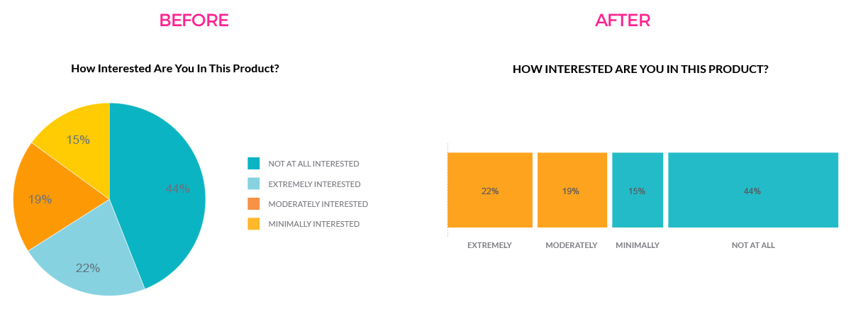
Modül 7 Mümkün Olduğunda Efsaneleri Ortadan Kaldırın
Gözün grafiğin bir ucundan diğerine hareketini sınıflandırmak için mümkün olduğunda açıklamaları ortadan kaldırın ve bunun yerine segmentleri çizgileri veya çubukları doğrudan etiketleyin
Notes:
Bu durumda, sağdaki grafik doğrudan etiketlenmiştir ve bu nedenle, okuyucunun grafik ve açıklama etiketleri arasında ileri geri bakması gerekmediğinden bir bakışta okunması çok daha kolaydır.

Slide 17
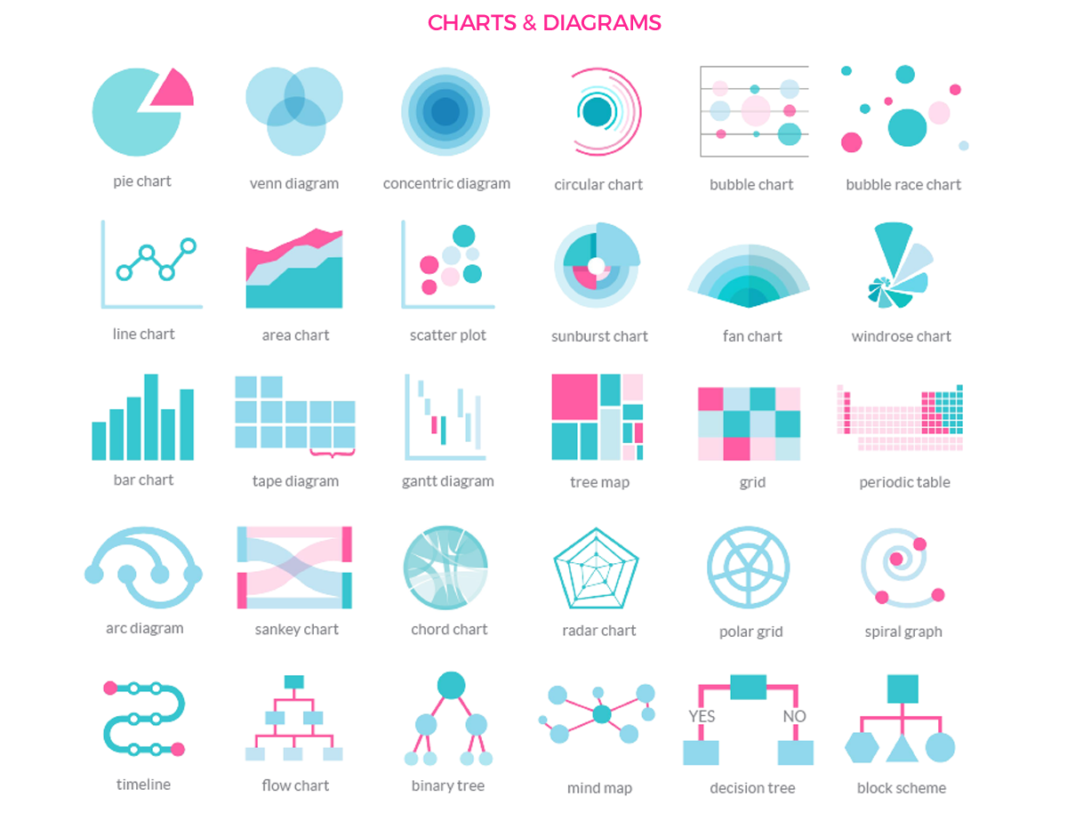
Modül 8 Diyagram Türleri

Slide 18
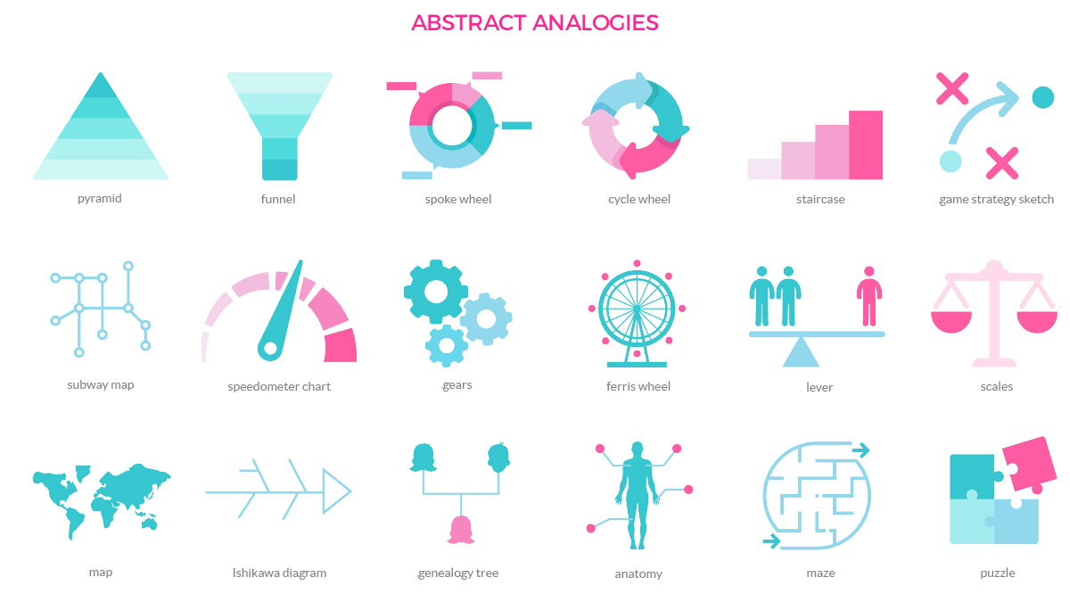

Slide 19
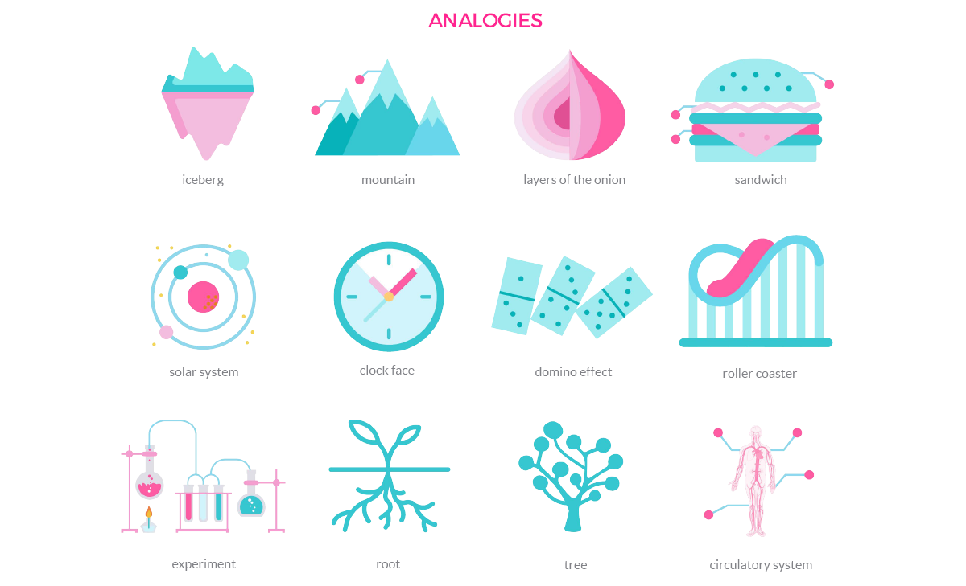

Slide 20
